Slide 1


Critère Exhaustivité

Slide 2
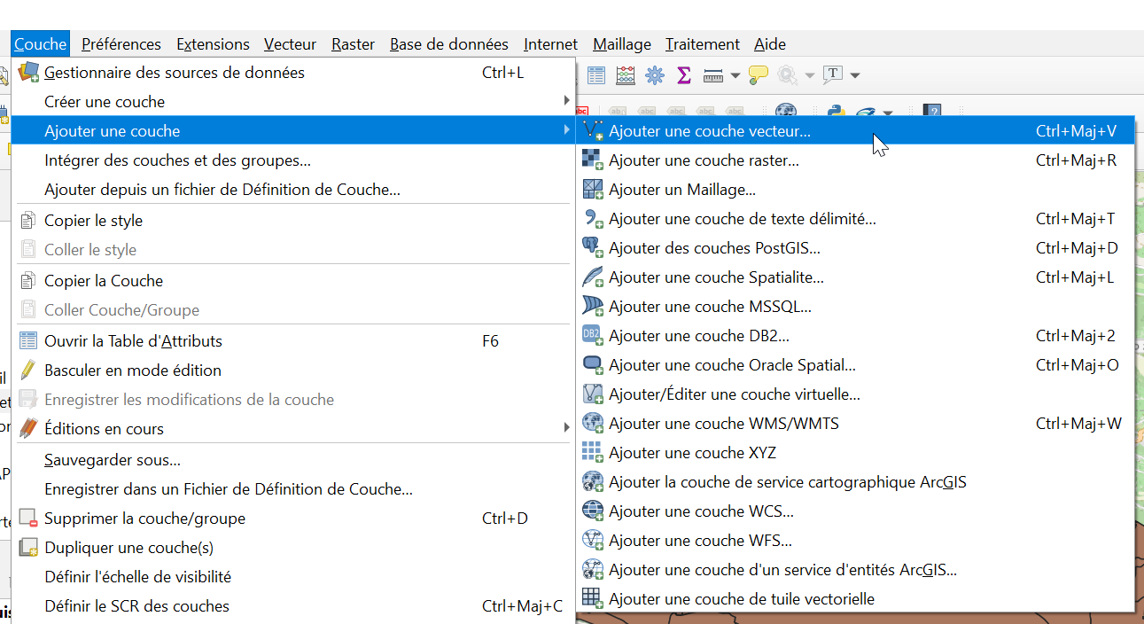
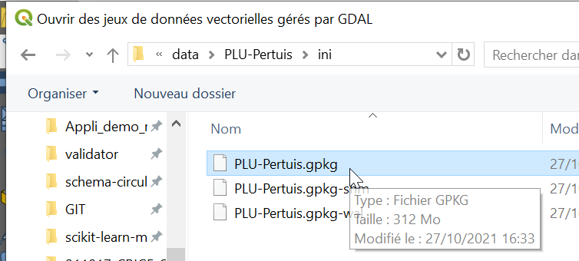
Notes:
A la fin de ce module vous serez capable de mesurer l’exhaustivité dans une jeu de données géographiques
<numéro>

Slide 3
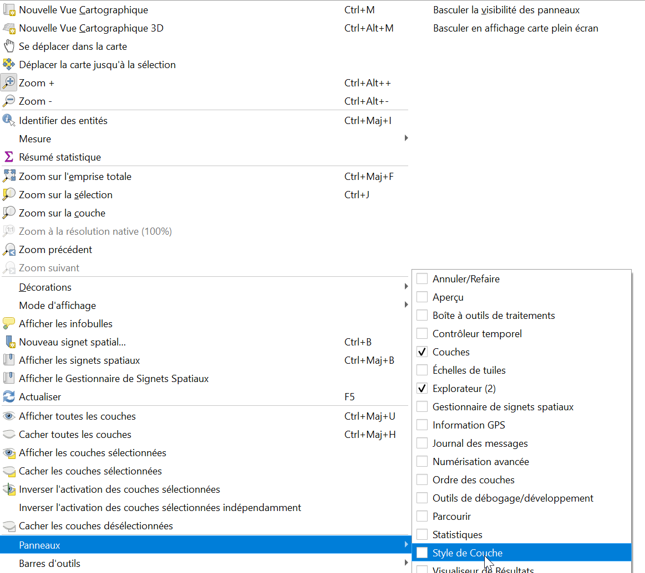
Notes:
A la fin de ce module vous serez capable de mesurer l’exhaustivité dans une jeu de données géographiques
<numéro>

Slide 4
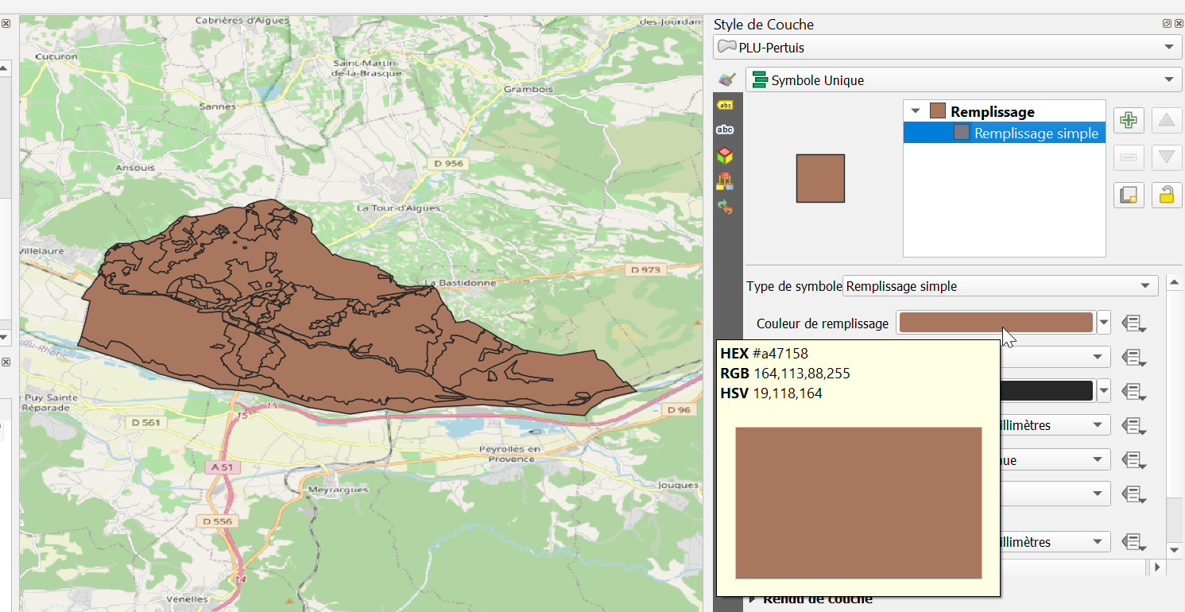
Notes:
A la fin de ce module vous serez capable de mesurer l’exhaustivité dans une jeu de données géographiques
<numéro>

Slide 5
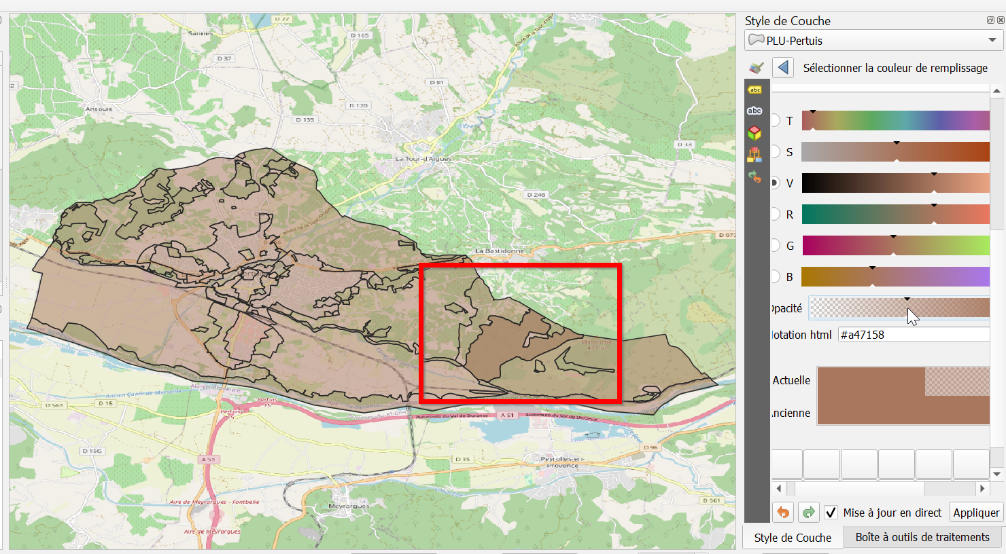
Notes:
A la fin de ce module vous serez capable de mesurer l’exhaustivité dans une jeu de données géographiques
<numéro>

Slide 6
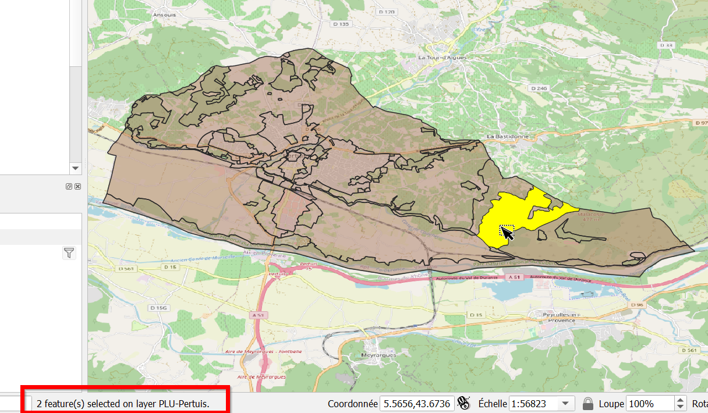
Notes:
A la fin de ce module vous serez capable de mesurer l’exhaustivité dans une jeu de données géographiques
<numéro>

Slide 7
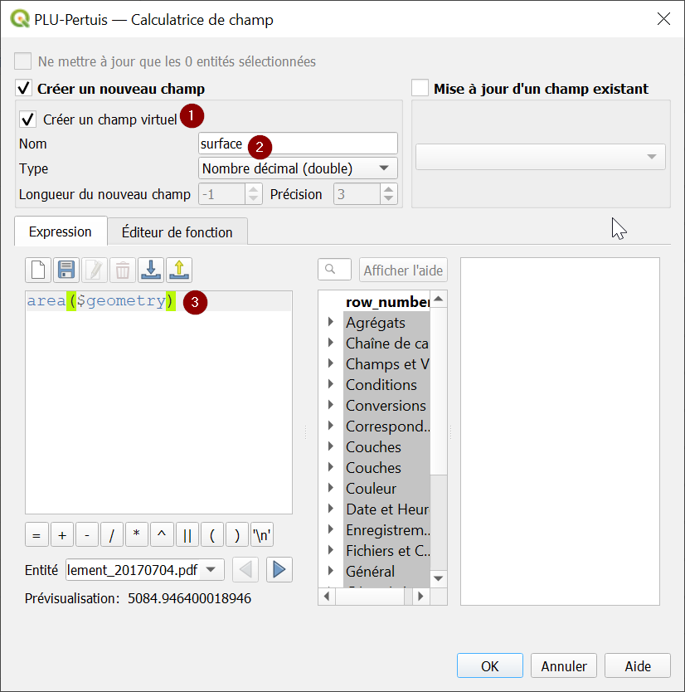
Notes:
A la fin de ce module vous serez capable de mesurer l’exhaustivité dans une jeu de données géographiques
<numéro>

Slide 8
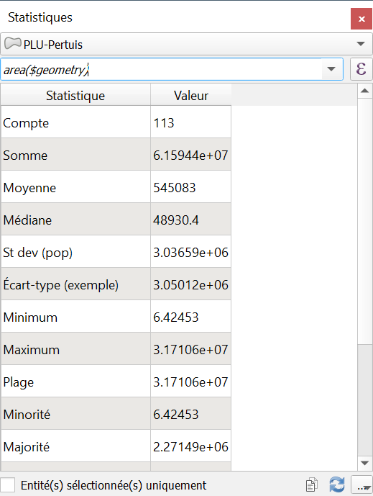

Slide 9
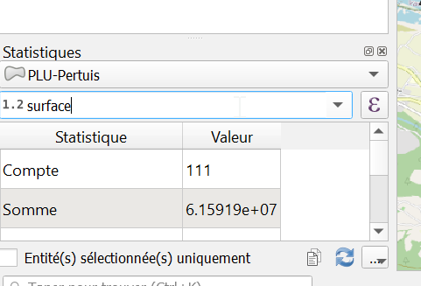
Notes:
A la fin de ce module vous serez capable de mesurer l’exhaustivité dans une jeu de données géographiques
<numéro>

Slide 10
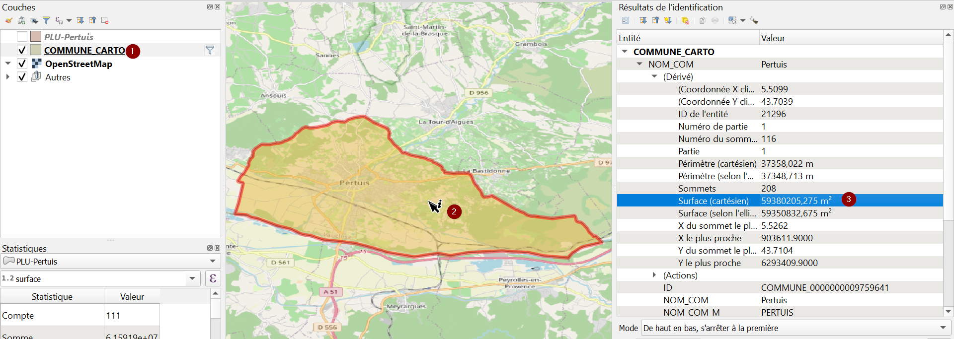
Notes:
A la fin de ce module vous serez capable de mesurer l’exhaustivité dans une jeu de données géographiques
<numéro>

Slide 11
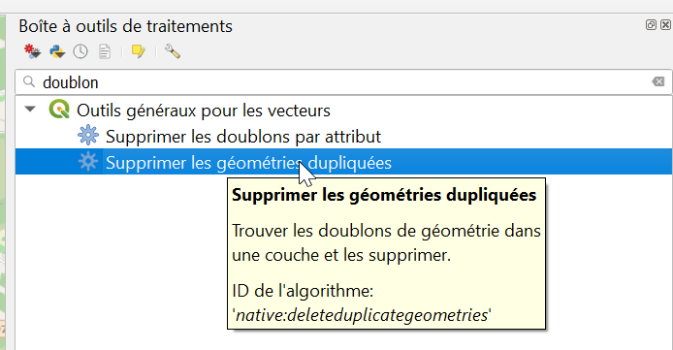
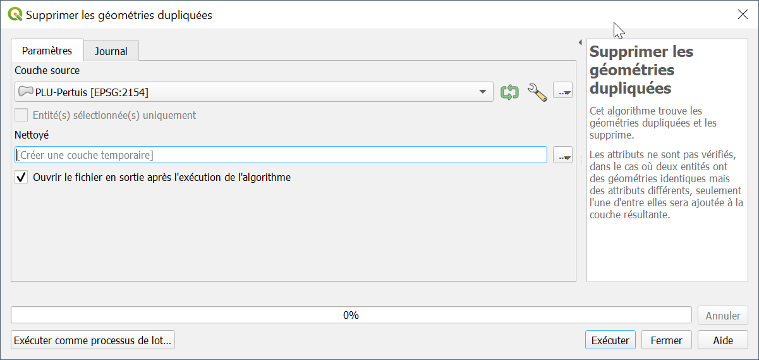
Notes:
A la fin de ce module vous serez capable de mesurer l’exhaustivité dans une jeu de données géographiques
<numéro>

Slide 12
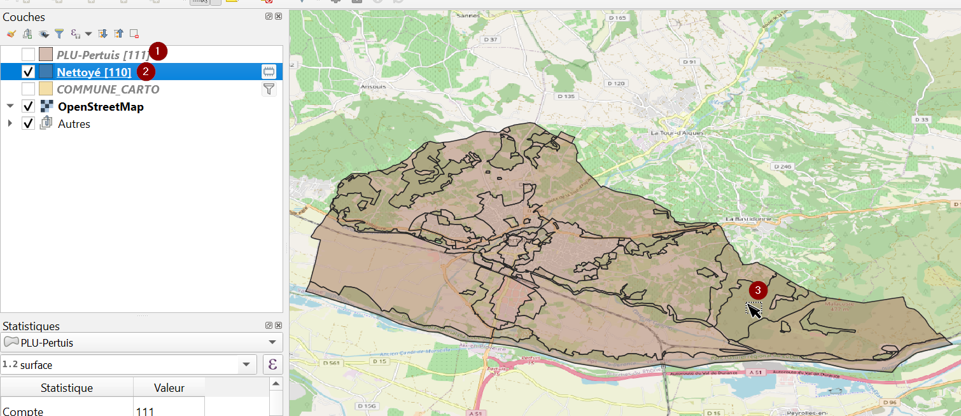
Notes:
A la fin de ce module vous serez capable de mesurer l’exhaustivité dans une jeu de données géographiques
<numéro>

Slide 13
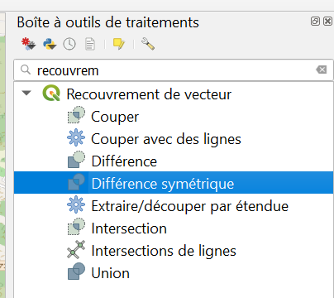
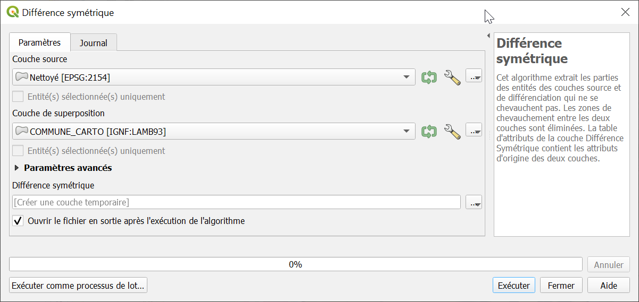
Notes:
A la fin de ce module vous serez capable de mesurer l’exhaustivité dans une jeu de données géographiques
<numéro>

Slide 14
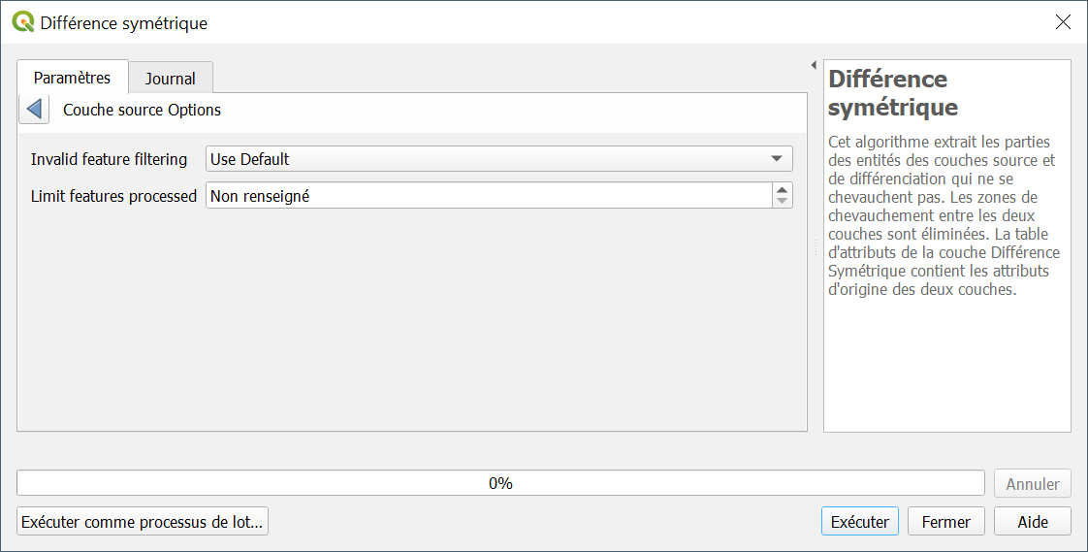

Slide 15
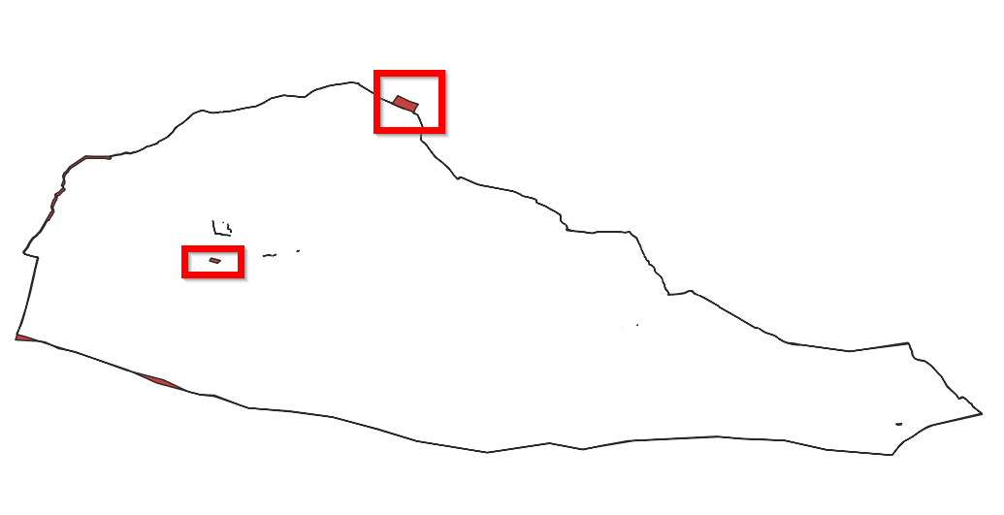

Slide 16
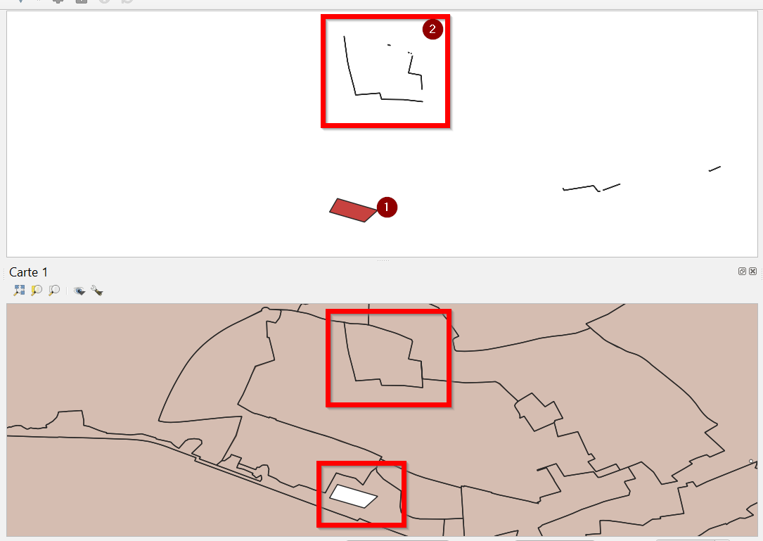

Slide 17
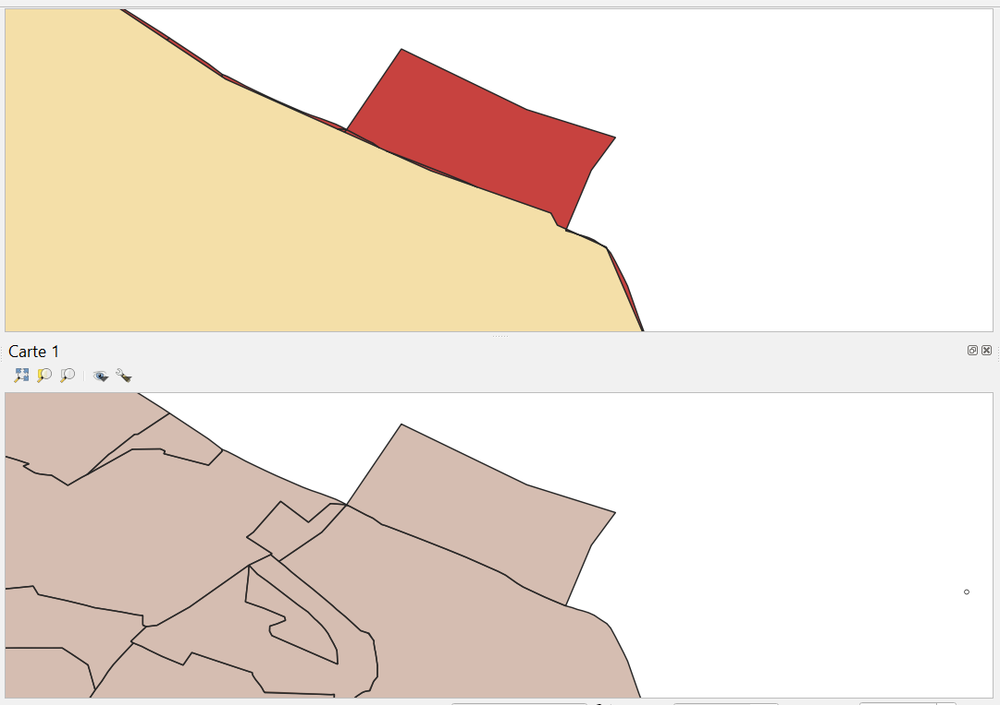

Slide 18
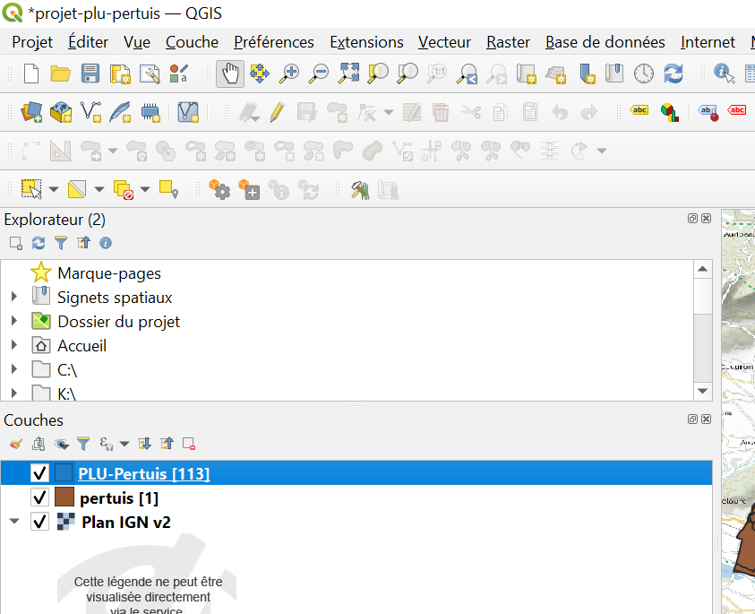

Slide 19
Bilan
1 élément manquant
4 éléments en excédent (1 doublon et trois éléments en moins)
110 objets en théorie
1 - ((4+1)/110)
0.95
95 %
Micro surface non comptée

Slide 20
Par ailleurs, soucis topologiques constatés

